Slide 1
Tecnologia apropiada per al Desenvolupament Humà
La tecnologia com a eina per al desenvolupament humà
Enric Velo
Notes:
1

Slide 2
Marco conceptual
Notes:
2

Slide 3
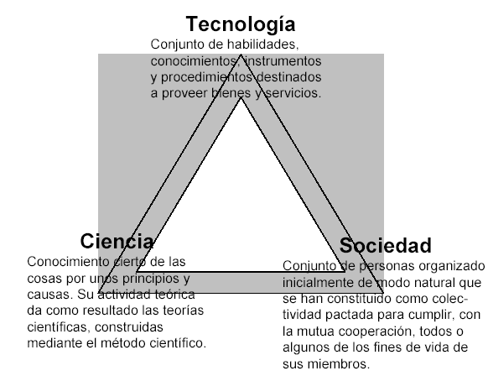
Ciencia, Tecnología y Sociedad
una relación compleja (lectura)
UNESCO
Conocimientos (saber)
Habilidades
(saber hacer)
Resultados
(saber hacer cosas útiles)
3
Notes:
3
Existen multitud de acepciones y corrientes filosóficas y sociológicas referidas al término “tecnología”.
En la lectura 1_2 encontraréis más información sobre los diferentes puntos de vista y sobre la relación entre Ciencia, Tecnología y Sociedad
El concepto de tecnología comprende:
Un conjunto de conocimientos o de saber.
Una aplicabilidad de ese conocimiento a las actividades humanas o saber hacer.
Una finalidad utilitaria, que conduce a obtener resultados, o saber hacer cosas útiles.

Slide 4
Desarrollo
Desarrollo humano
Factores económicos + sociales, políticos y individuales
DESARROLLO
HUMANO
Sen (2000):
“un proceso de expansión de las libertades reales de que disfrutan los individuos y que se traduce en la libertad general que deberían tener los individuos para vivir como les gustaría”.
Decisión sobre las metas finales del desarrollo
4
Notes:
4
Para definir el DH podemos tomar la definición de Sen…
Bajo este concepto son los individuos y comunidades los que deciden sobre “como les gustaría vivir”, decisión que depende de factores económicos, sociales, políticos e individuales.
Es pues un proceso retroalimentado, donde el desarrollo modifica las expectativas de los individuos y viceversa

Slide 5
Desigualdades
desigualdad global: indicadores
Países Desarrollados
ÍNDICE DE DESARROLLO HUMANO (IDH)
PNUD (1996)
DESARROLLO
HUMANO
Economía
Salud
Educación
Población
Calidad de vida
Cuantificación parcial
Países en Desarrollo
Acceso a recursos económicos
(renta per cápita)
Acceso a la salud
(esperanza
de vida al nacer)
Acceso al conocimiento (alfabetización adultos + escolarización)
5
Notes:
5
Hemos visto que no, que influyen otros factores.
El PNUD (1996) establece un INDICE DE DESARROLLO HUMANO (IDH)
El IDH tiene en cuenta básicamente 3 factores: economía, salud y educación, que se cuantifican a través de parámetros medibles

Slide 7
Enfoque
Relación de la tecnología con el fomento del Desarrollo Humano
Notes:
7

Slide 8


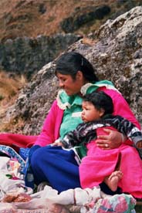
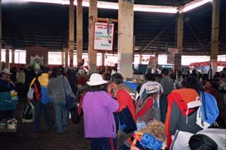

Enfoque de derechos
Toda persona tiene derecho a:
  Vida digna y libre
  Desarrollo de su personalidad
  Nivel de vida que asegure su salud y bienestar y la de su familia
    Alimentación
    Vestido
    Vivienda
    Asistencia médica
      Especialmente maternidad y infancia
    Servicios sociales
Derechos
  Económicos
  Sociales
  Culturales
8
Fuente: Declaración universal de los derechos humanos
Notes:
8

Slide 9
Orientar el progreso tecnológico hacia la promoción del Desarrollo Humano
PNUD, 1998 | "Existe una particular necesidad de tecnologías que satisfagan las necesidades de los pobres"
PNUD, 2001 | “Poner el adelanto tecnológico al servicio del desarrollo humano”
necesidad de replantearse el papel del factor tecnológico en función del objetivo de favorecer e impulsar el desarrollo humano
9
Notes:
9

Slide 12
Poner el adelanto tecnológico al servicio del desarrollo humano
¿Cómo?
Métodos y herramientas
Notes:
12

Slide 13
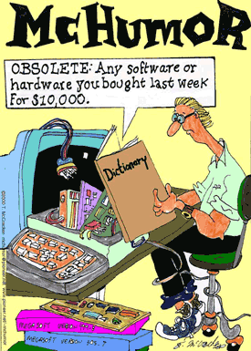
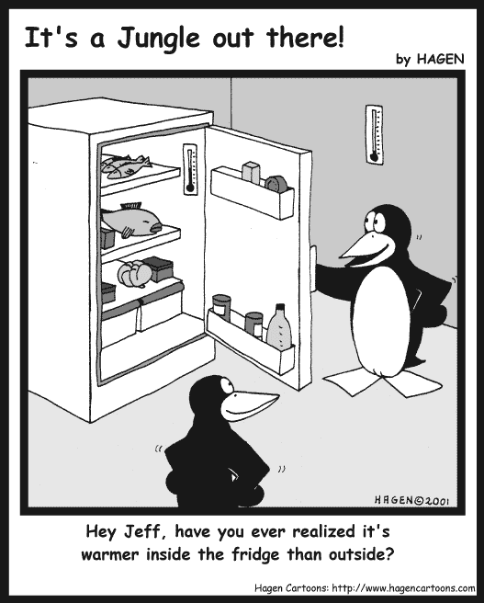
Tecnologías apropiadas
una evolución en el concepto de tecnología
’60: impactos y fracasos de proyectos de desarrollo debidos a la implantación en países del sur de soluciones tecnológicas occidentales
13
Notes:
13

Slide 15
Tecnologías apropiadas
una solución apropiada depende del lugar y del momento
Respeto a las tradiciones locales técnicas y culturales.
Sostenibilidad medioambiental.
Sostenibilidad social.
  mantenimiento de la tecnología por parte de la comunidad receptora.
    aspectos materiales (disponibilidad de piezas de recambio)
    conocimientos necesarios (formación y capacitación en tecnologías).
Fomento de las capacidades endógenas de las comunidades
  a través de su participación en todas las fases de la aplicación de la tecnología.
Impulso del aumento en los ingresos de los beneficiarios (en caso de un proyecto productivo) o una mejora de sus oportunidades de aumentarlos (en el caso de las infraestructuras).
15
Notes:
15
A pesar de las diferentes acepciones, el término Tecnologías Apropiadas se asocia a aquellas tecnologías que tienen las siguientes características:
Respeto a las tradiciones locales técnicas y culturales.
Sostenibilidad medioambiental.
Sostenibilidad social.
mantenimiento de la tecnología por parte de la comunidad receptora.
aspectos materiales (disponibilidad de piezas de recambio)
conocimientos necesarios (formación y capacitación en tecnologías).
Fomento de las capacidades endógenas de las comunidades
a través de su participación en todas las fases de la aplicación de la tecnología.
Impulso del aumento en los ingresos de los beneficiarios (en caso de un proyecto productivo) o una mejora de sus oportunidades de aumentarlos (en el caso de las infraestructuras).

Slide 16
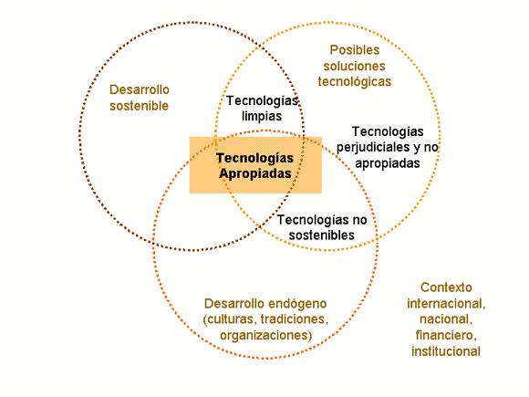
Tecnologías apropiadas
¿un concepto en crisis?
Tecnología ¿propia o apropiable?
¿Respetuosa con la tradición y la cultura o inducir cambios sociales?
16
Notes:
16

Slide 17
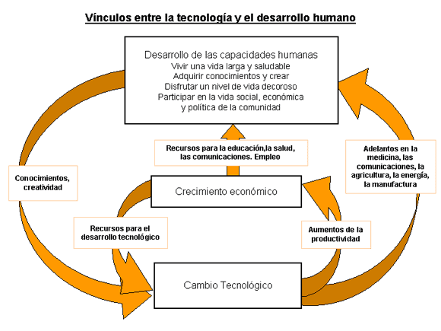
Tecnología para el Desarrollo Humano
poner la tecnología al servicio del Desarrollo Humano
de las comunidades más desfavorecidas
desde un enfoque basado en la participación y el aprendizaje (ISF)
APROXIMACIÓN INSTRUMENTAL
Tecnologías que permiten cubrir los derechos y servicios básicos con equidad
  (vinculables a la esperanza de vida).
Tecnologías que permiten asegurar las posibilidades de producción y participación social
  (vinculables al acceso a recursos, entendidos éstos como medios para desarrollar una vida digna)
Tecnologías que facilitan la sostenibilidad y la autonomía
  (vinculables al aumento de la educación, y entendida ésta como aumento en la capacidad de gestión de conocimientos sobre el medio físico, social, cultural, tecnológico...).
17
Notes:
17

Slide 18
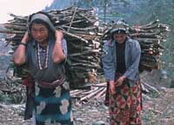
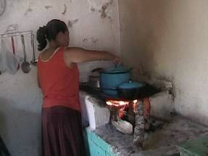
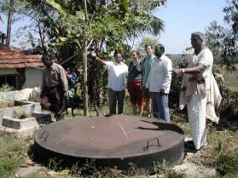
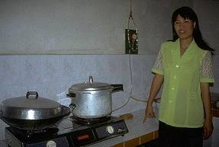
Conclusiones
la tecnología se pone al servicio del desarrollo
desde un enfoque de derechos;
con el fin garantizar el acceso universal a los servicios básicos
que posibilitan la vida digna de todos,
en calidad de ciudadanos de una misma sociedad globalizada.
18
Notes:
18

Slide 19
Ejemplos de análisis
¿Cómo analizar si la herramienta es la adecuada?
Si las soluciones tecnológicas son pertinentes y apropiadas

Slide 20
 | Criterio de Sostenibilidad
Dimensión | Viabilidad de la tecnología en el contexto rural | Contribución de la tecnología a la sostenibilidad de las formas de vida rurales
Existencia | Asequibilidad Capacidad de los usuarios finales para pagar por la adquisición de los equipos y/o infraestructuras y para pagar por sus servicios. | Sostenibilidad y urgencia Capacidad de la nueva tecnología para suplir las necesidades básicas de la población rural. Debe ser capaz de disminuir la presión generada por las pautas de consumo energético que dificultan los medios de vida y restringen las posibilidades de desarrollo y bienestar local.
Efectividad | Eficiencia Coste de los servicios comparado con el precio de otras alternativas | Efectividad y eficiencia Hasta qué punto el proyecto es efectivo a largo plazo (y no puramente eficiente) en conseguir sus objetivos
Libertad de acción | Riesgo de obsolescencia Cómo se evita el riesgo de que la tecnología utilizada se vuelva rápidamente obsoleta. | Resistencia Hasta qué punto la contribución del proyecto puede resistir a las amenazas externas y recuperarse de los eventuales contratiempos (problemas financieros, estacionales, etc.)
Adaptabilidad | Flexibilidad Flexibilidad de la tecnología para suplir tanto las necesidades actuales como las futuras. | Diversificación Habilidad de la tecnología para aumentar las opciones de la gente y disminuir su dependencia de las actividades agrícolas, analizada por sectores de población.
Coexistencia | Capacidad tecnológica Disponibilidad de recursos humanos y organizativos para instalar, operar y gestionar la tecnología. | Protección del medioambiente Cómo el proyecto contribuye a la protección del medioambiente.
20
Fuente: adaptado de Villavicencio (2002)

Slide 21
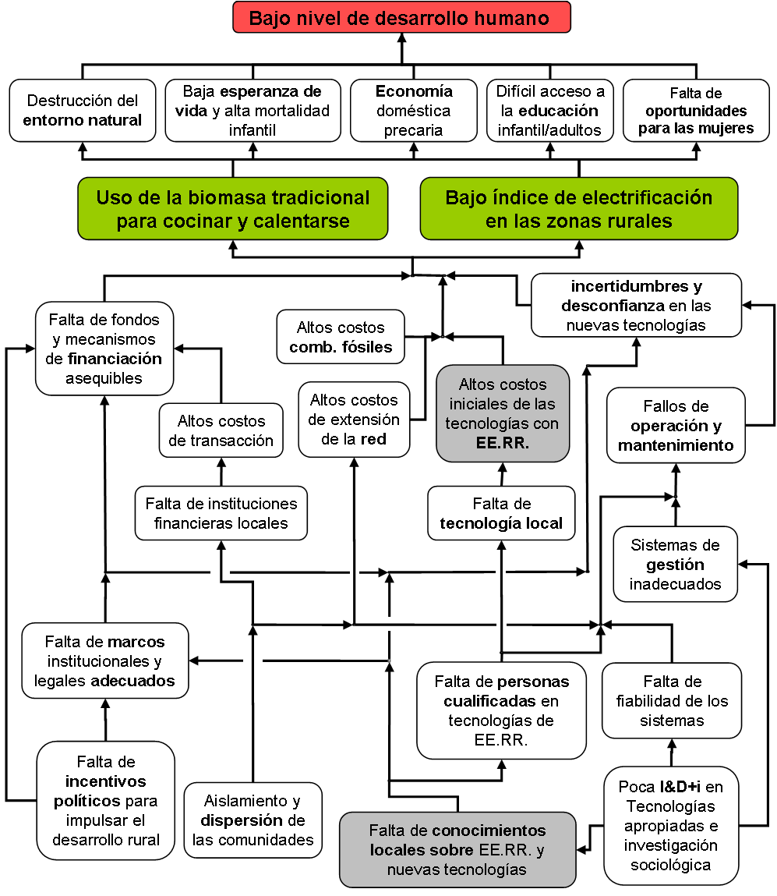
Barreras que frenan el desarrollo energético rural
21

Slide 22
Tecnología
El fracaso de la transferencia como proceso unilateral
Notes:
22

Slide 24

Tecnología inapropiada
tecnología, implantada sin reconocer y tener en cuenta las condiciones locales
Proyectos de alto coste, con fracasos que tienen consecuencias funestas para la población y el ambiente
24
Notes:
24

Slide 25
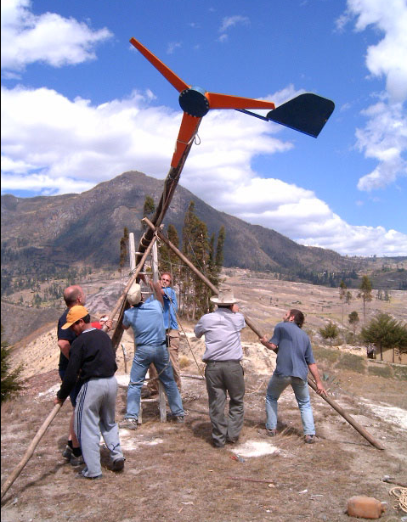
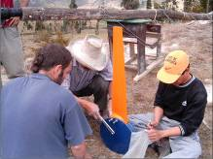
Transferir sólo equipos y herramientas
sólo se formaba a la población local para poder llevar a cabo la operación y mantenimiento de equipos y herramientas, sin tener en cuenta las posibilidades de desarrollo e innovación locales basadas en experiencias propias y condiciones específicas
25
Notes:
25

Slide 26
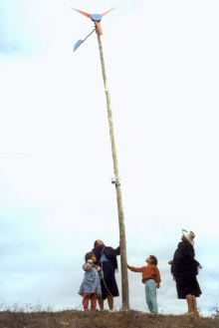
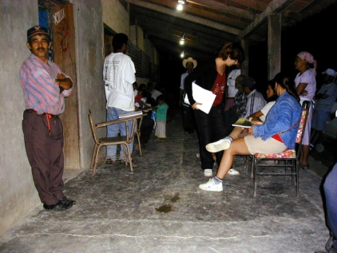

capacitación tampoco era la respuesta
muy pocas veces se transfirió el conocimiento de por qué y cómo funciona este equipo, información esencial para ser capaces de adaptar y desarrollar la tecnología
no se planteó la necesidad de asistir a las instituciones nacionales de los países en desarrollo en la búsqueda de su propia interpretación y aplicación de la tecnología
investigación como herramienta esencial que permitiría adaptar o crear nuevas tecnologías
26
Notes:
26

Slide 27
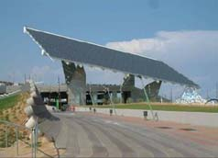
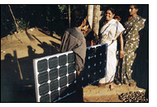
¿Quién decide sobre la transferencia?
El enfoque de los técnicos del Norte
la tecnología que se transfiere es la que se conoce plenamente y en la que se tiene confianza
¿está en armonía con la disponibilidad del recurso, las necesidades o la capacidad de pago de la comunidad?
¿Seleccionamos las tecnologías buscando la solución a nuestra propia percepción del problema?
27
Notes:
27

Slide 28
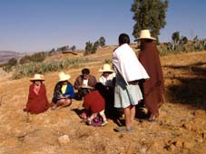
¿Quién decide sobre la transferencia?
El enfoque paternalista de los donantes
la población es, en última instancia, la que decide sobre su uso o mantenimiento, situación que se refleja en los múltiples ejemplos de sistemas que no se usan
Se toman decisiones en los proyectos, sin incluir a las comunidades en la selección de la tecnología y de los niveles de servicio
28
Notes:
28

Slide 29
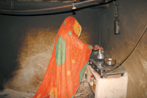
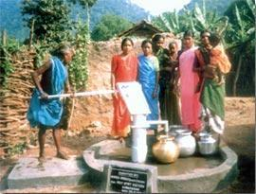
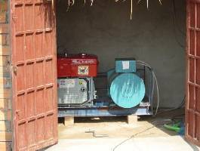
Ejemplo
En un pueblo de la India se instaló un sistema de suministro de biogás para la comunidad. El primer enfoque resultó un fracaso. El gas se utilizaba originariamente para cocinar, substituyendo como combustible a la madera.
Pero la comunidad disponía de madera abundante. Reuniones posteriores mantenidas con la comunidad reflejaron que la principal necesidad era la falta de un suministro de agua limpia, fiable y accesible.
El biogás se usó entonces para alimentar un generador con motor diesel que suministraba electricidad a los hogares y a una bomba de agua que extraía ésta de un pozo. Se dispuso de un grifo con agua limpia frente a cada uno de los hogares que participaron en el proyecto. (Anderson et al., 1999).
Cocina con biogás.
Foto: Practical Action
Foto: Manos Unidas
Grupo generador con biogás
29
Notes:
29

Slide 30
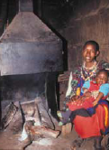
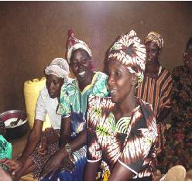
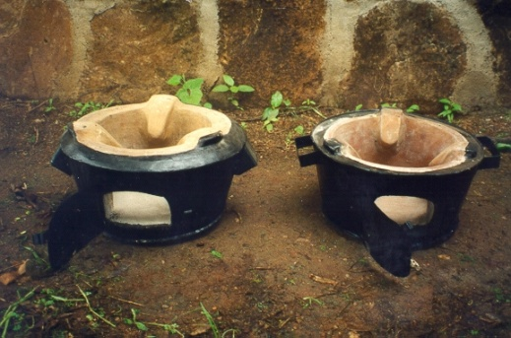
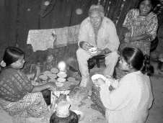
Compartir tecnologías
haciendo posible su apropiación
poniendo un mayor énfasis en la investigación
estrategia de presentar problemas que los motive a buscar sus propias soluciones
creando espacios para el aprendizaje en equipo
experimentar, procesar (pensar, discutir), generalizar y aplicar
30
Notes:
30

Slide 31
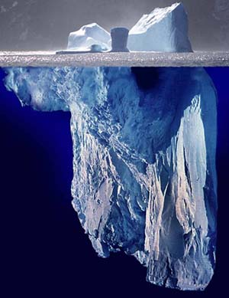
“Sabemos más de lo que podemos contar”
Conocimiento explícito
Necesario pero no suficiente
Compartir información
puede ser inconexo, confuso a veces, y no se puede expresar con precisión
crucial en la toma de decisiones y en nuestra percepción del mundo
¿cómo compartir el
conocimiento tácito?
Conocimiento tácito
Compartir experiencias
Experimentar juntos
31
Notes:
31

Slide 32
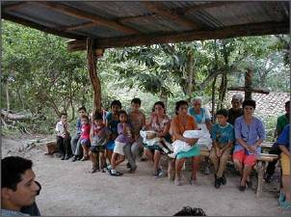
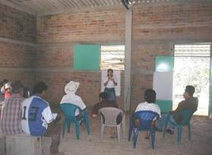
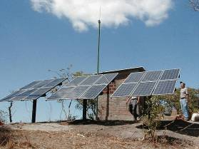

objetivo final de la transferencia de tecnología
Solucionar un problema local
  asegurando que las personas puedan disfrutar de la mejor manera posible de su derecho de acceso a un nivel de servicio aceptable y sostenido sin mayores riesgos ambientales.
32
Notes:
32

Slide 33
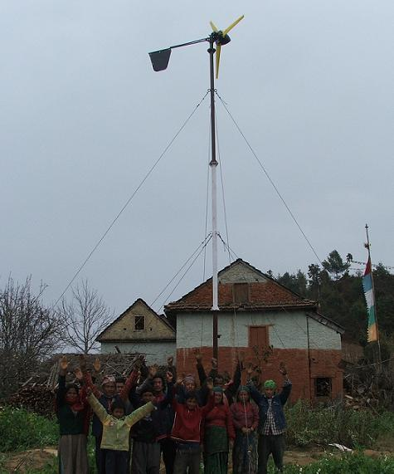
33
Notes:
33

